Slide 1
Complejos metálicos
catalizadores de hidrogenaciones
Juan Barbosa
Catherine Cabrera
Universidad de los Andes

Slide 2
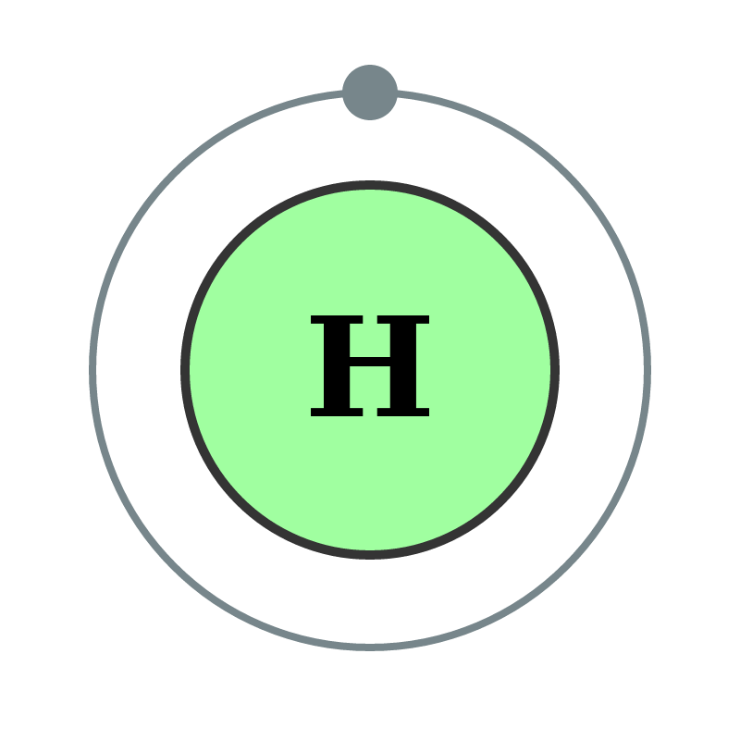
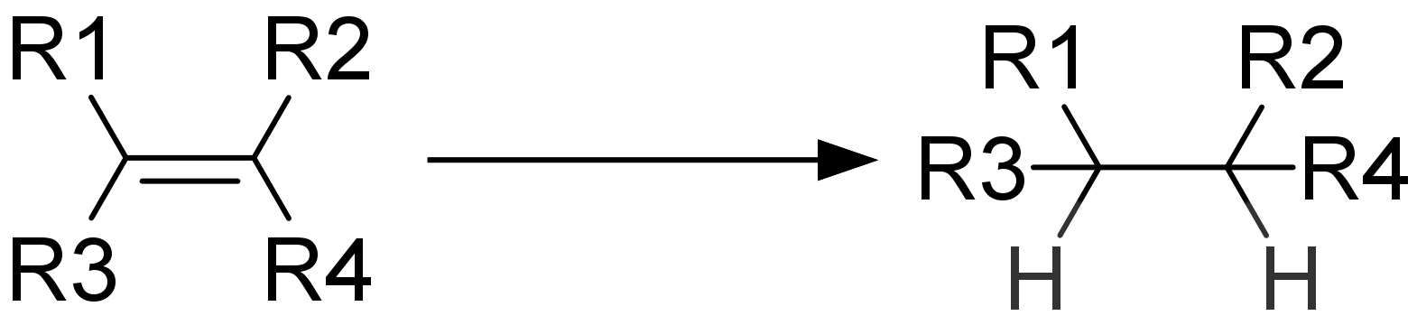
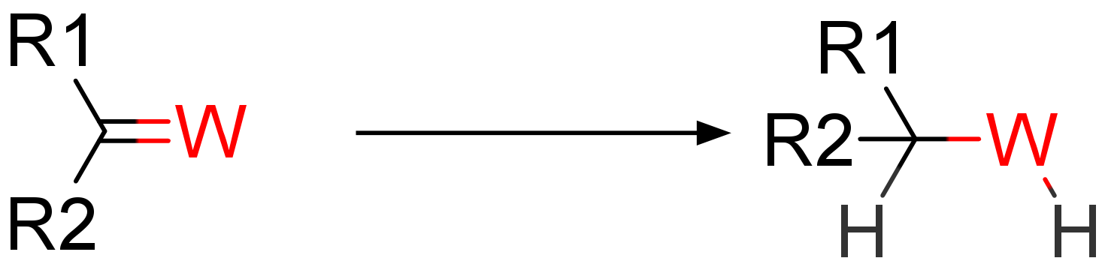
Introducción
Hidrogenación
Uno o más hidrógenos son incorporados por el producto de la reacción.
Hidrogenación
Hidrogenación
Ventajas
La molécula de hidrógeno es la más simple de todas.
Se encuentra con abundancia en la naturaleza.
Tiene bajo costo.
Notes:
Molecular hydrogen is rather unreactive at ambient conditions, but many transition and
lanthanide metal ions are able to bind and therefore activate H2, which results in transformation
into H (hydride) H (hydrogen radical) or Hþ (proton), and subsequent transfer of these forms
of hydrogen to the substrate.7,8 In this context, not only metal hydride but also dihydrogen
complexes of transition metal ions, play a key role,9,10 especially since the first structural
characterization of one of these species in 1984 by Kubas.

Slide 3
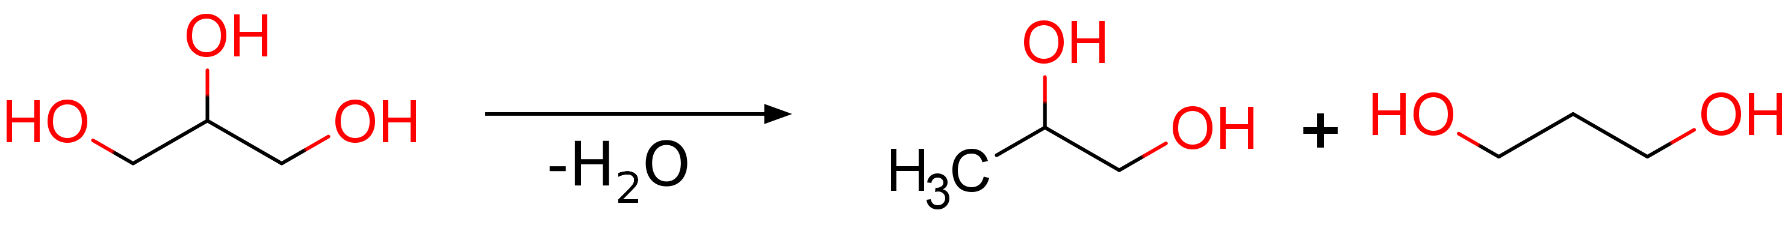
Introducción
Hidrogenación homogénea
Adicción
Transferencia
Hidrogenólisis
Adicción de H₂ sobre
los sustratos
Moléculas donoras de H₂
llevan a cabo la adicción
Proceso de fragmentación
de la molecula posterior
a la adicción
H₂ ó DH₂
H₂ ó DH₂
Notes:
Definiciones

Slide 4
Introducción
Hidrogenación homogénea
Adicción
Transferencia
Hidrogenólisis
Monohidruros metálicos
Transferencia directa
Hidrodesulfuración
Hidrogenación asimétrica
Concertado metal-ligando
Nuevos desarrollos
Inmovilización en sólidos
Catálisis bifásica
Enantioselectiva
Notes:
Temas a ver

Slide 5
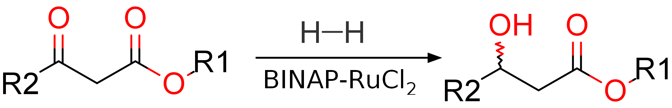
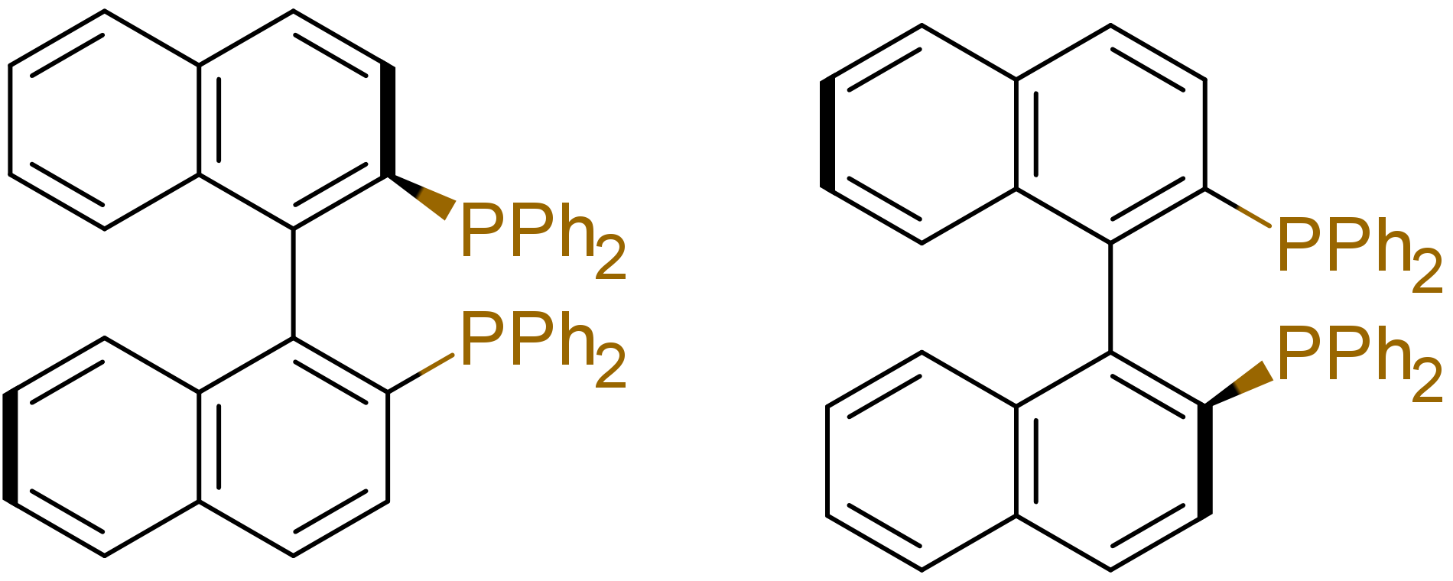
Hidrogenación asimétrica
Es una química cuatro-dimensional, porque la eficiencia solo puede ser obtenida con la coordinación de una estructura tridimensional ideal y cinética apropiada.
Hidrogenación de Noyori
Aplicaciones en
Farmaceútica
Agroquímica
Fragancias
BINAP
2,2‘-Bis(difenilfosfino)-1,1‘binaftil
(R)
(S)

Slide 6
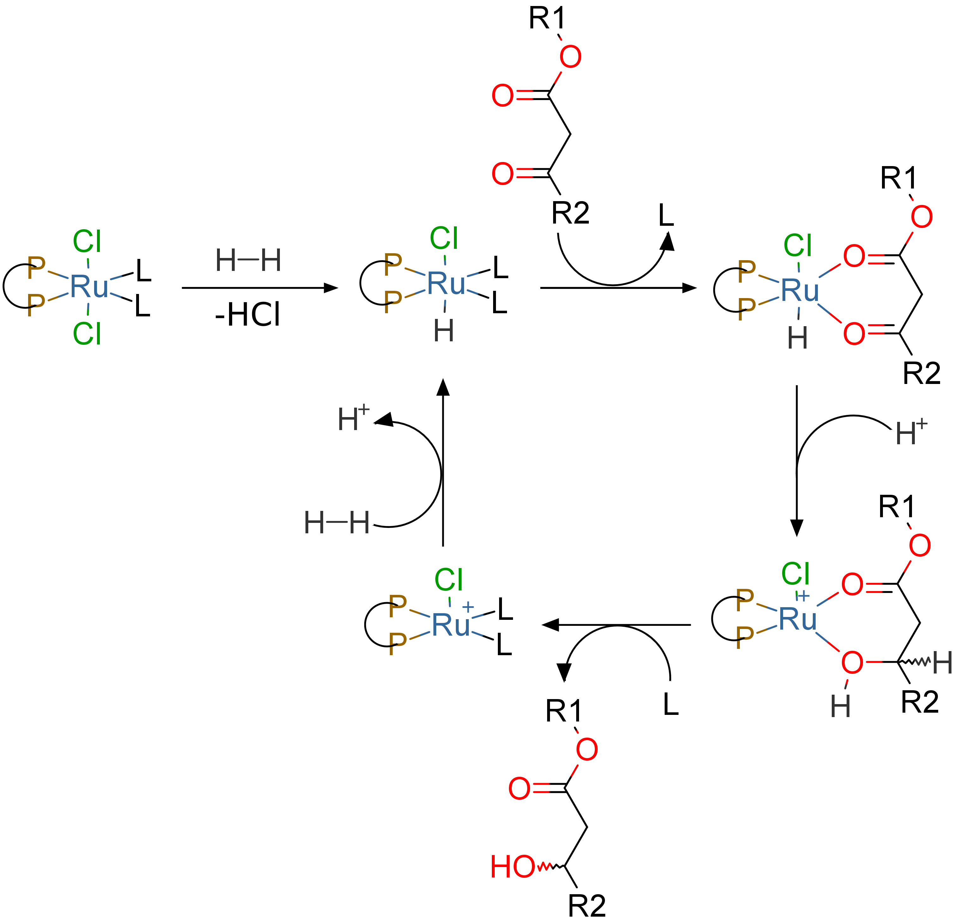
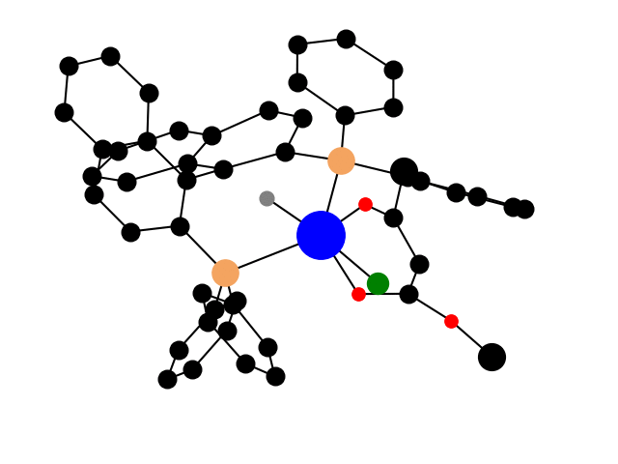
Hidrogenación asimétrica
El enantiomero (R) del BINAP da lugar al producto (S). La orientación es producto del impedimento estérico de R2 y PPh₂

Slide 7
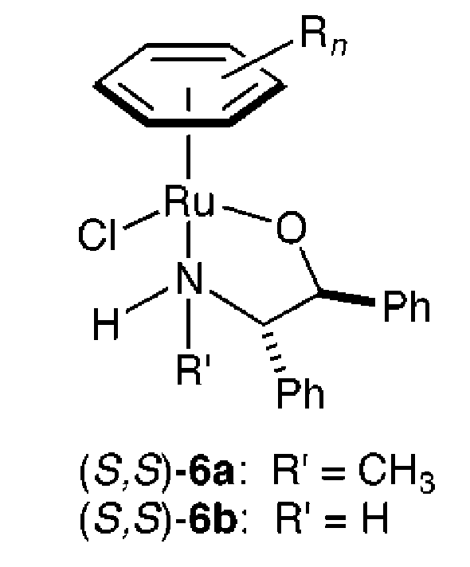
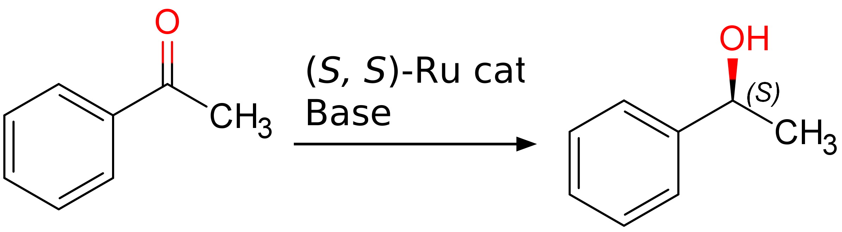
Concertado metal-ligando
Características
Participación directa del ligando.
La reacción ocurre en la parte externa de la esfera de coordinación.
Intermediarios de 16e⁻ y 18e⁻
Noyori (2001)
2-Propanol
Noyori, R.; Yamakawa, M.; Hashiguchi, S. The Journal of Organic Chemistry 2001, 66, 7931-7944.
Notes:
A monohydride mechanism is not operating in reactions catalyzed by these complexes. Noyori
observed that the presence of an NH or NH2 in the auxiliary ligands was crucial for catalytic
activity, the corresponding dialkylamino analogs being totally ineffective.

Slide 8
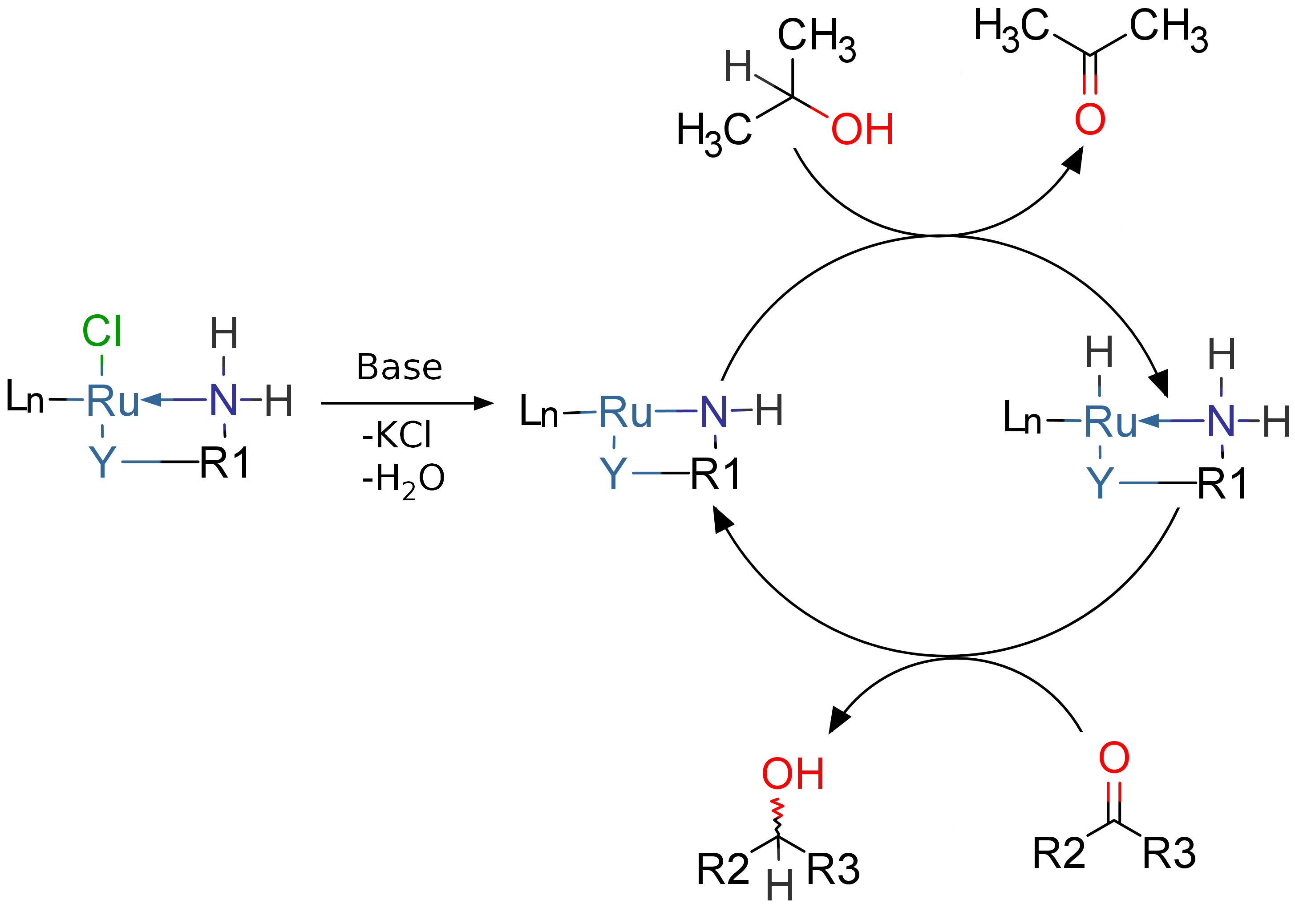
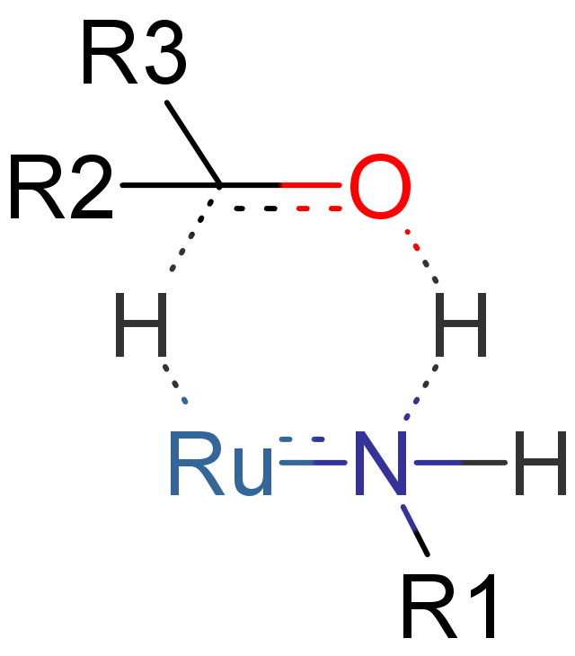
Concertado metal-ligando
Transferencia
18e⁻
16e⁻
18e⁻
Estado de transición
Reducción
Notes:
KOH reacts with the pre-catalyst (87) affording a 16-electron amide intermediate (88) which binds 2-propanol, oxidizing it and reducing itself to the 18-electron hydride (89). Subsequent saturation of a C1⁄4O function with (89) takes place via a six-membered pericyclic transition state TS1, utilizing an ‘‘NH effect’’ instead of 18-electron 2 þ 2 insertion hydride of the species C1⁄4O (89) bond is into regenerated the M by H linkage dehydrogenation via a transition of 2-propanol state like TS2. with The 16-electron Ru amide (88) via a similar cyclic transition state.
During this non-classical mechanism neither a carbonyl oxygen atom nor an alcoholic oxygen
interacts with the metal throughout the hydrogen transfer process, the carbonyl reduction
occurring in an outer sphere of the metal hydride complex, with the direct participation of the
metal and the surrounding ligand in H-bond forming and breaking steps of the dehydrogenative
and hydrogenative processes.

Slide 9
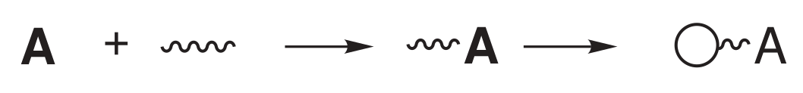
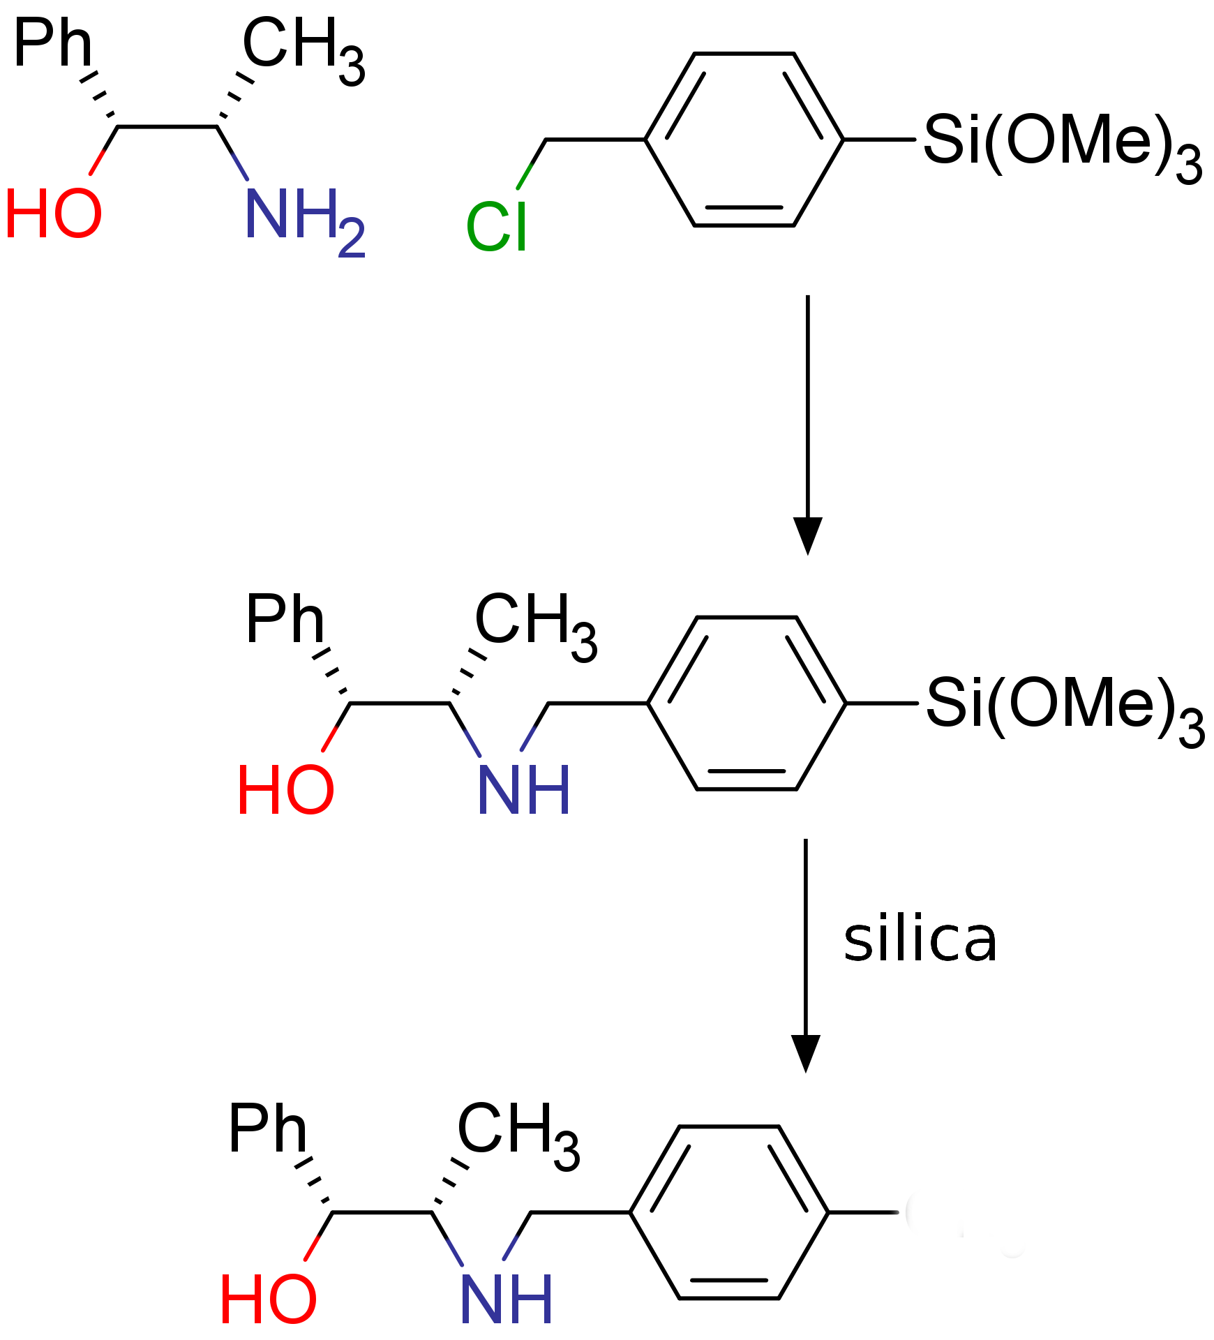
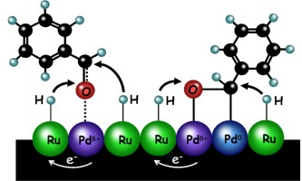
Inmovilización en sólidos
Características:
Permite recuperar el catalizador con facilidad.
Análogo a la funcionalización de columnas cromatográficas.
Ligando
Linker
Mironenko, R.; Belskaya, O.; Gulyaeva, T. Catalysus Today 2017, 279, 2-9.

